Slide 1

МОАУ «СОШ 5 г.Орска» (дошкольные группы)
ЛЭПБУК
«Финансовая грамотность»
Старшая группа 5-6 лет
Воспитатель высшей категории
Дорогина Венера Расымовна
МОАУ «СОШ 5 г.Орска» (дошкольные группы)
2024г

Slide 2
Цель:
формирование у детей старшего дошкольного возраста основ финансовой грамотности.
Задачи:
Образовательные.
Формировать представление об истории появления денег, какие бывают деньги. Закрепить знания детей о деньгах, литературных произведениях, в которых есть упоминание о деньгах.
Формировать правильное отношение к деньгам как предмету жизненной необходимости. Познакомить детей со способами экономии денег, как заработать деньги. Дать понятие о налогах и их необходимости.
Развивающие.
Стимулировать познавательную активность, способствовать развитию коммуникативных навыков;
Развивать память, мышление, усидчивость.
Речевые.
Учить аргументированно выражать своё мнение и уважать мнение товарищей.
Способствовать развитию речи детей, пополнению активного и пассивного словаря детей.
Воспитательные
Воспитывать интерес к теме финансов, бережное отношение к деньгам, дружеские взаимоотношения в детском коллективе.

Slide 3
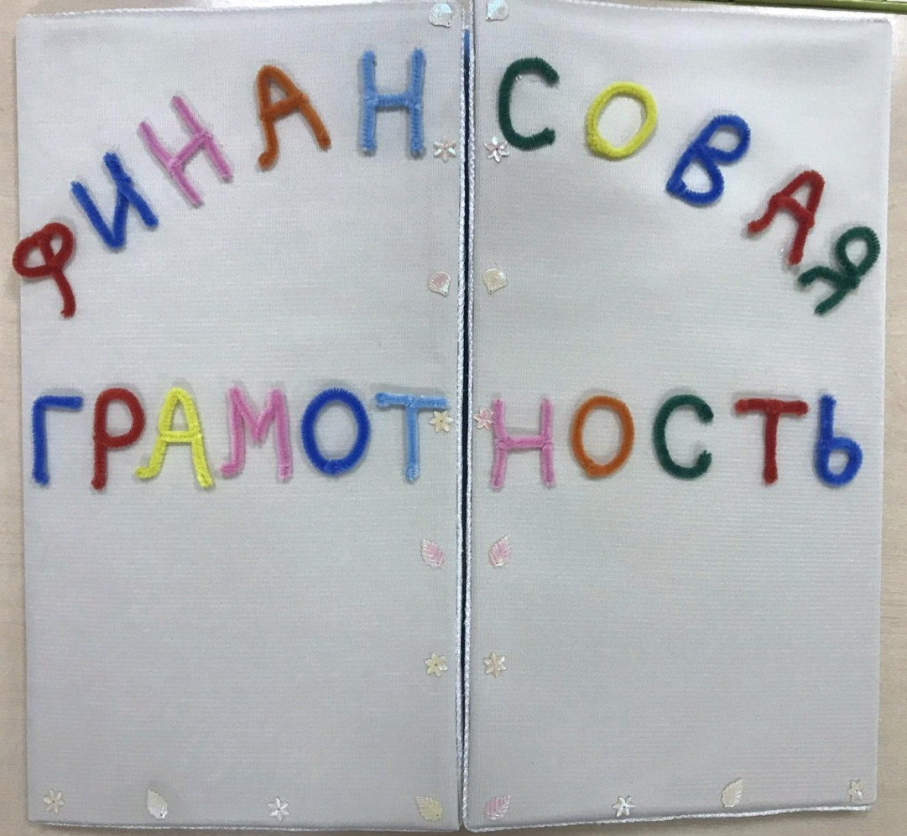

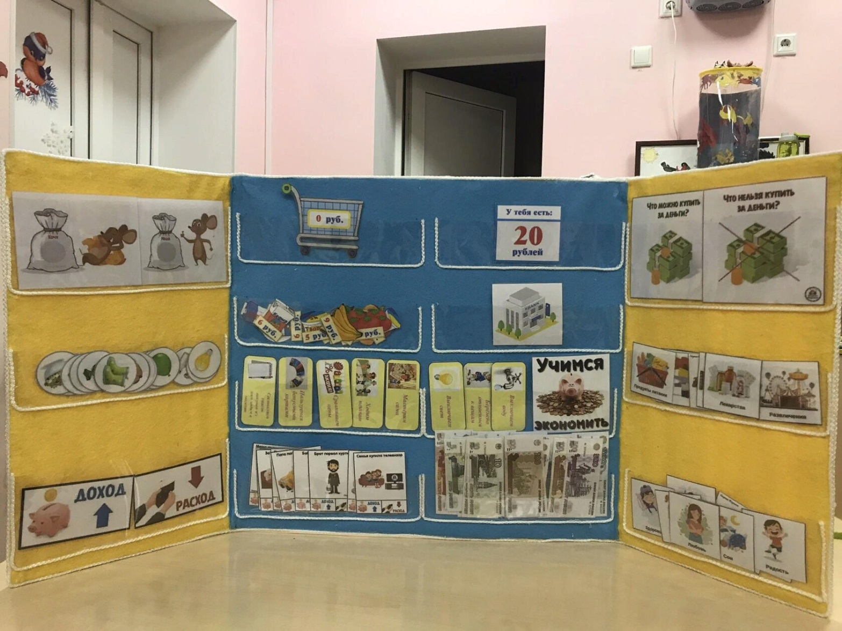


Slide 4
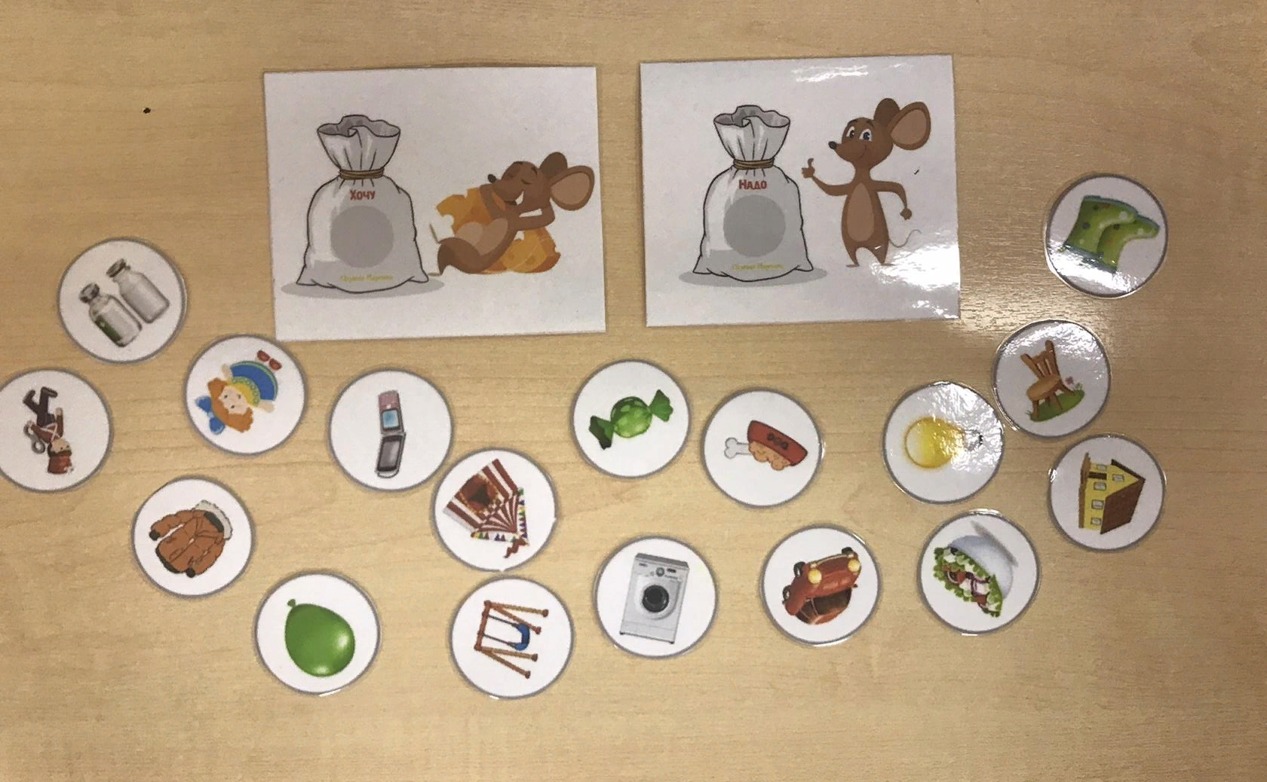
«Хочу и надо»
Цель:
познакомить детей с многообразием потребностей и ограниченными возможностями;
научить определять разницу между понятиями «хочу» и «надо».
Правила игры:
Детям в перемешку раздаются карточки. Нужно определить, к какому понятию: «хочу» или «надо» относиться предмет, изображённый на карточке, и расположить её под соответствующий символ: (надо) или (хочу).

Slide 5
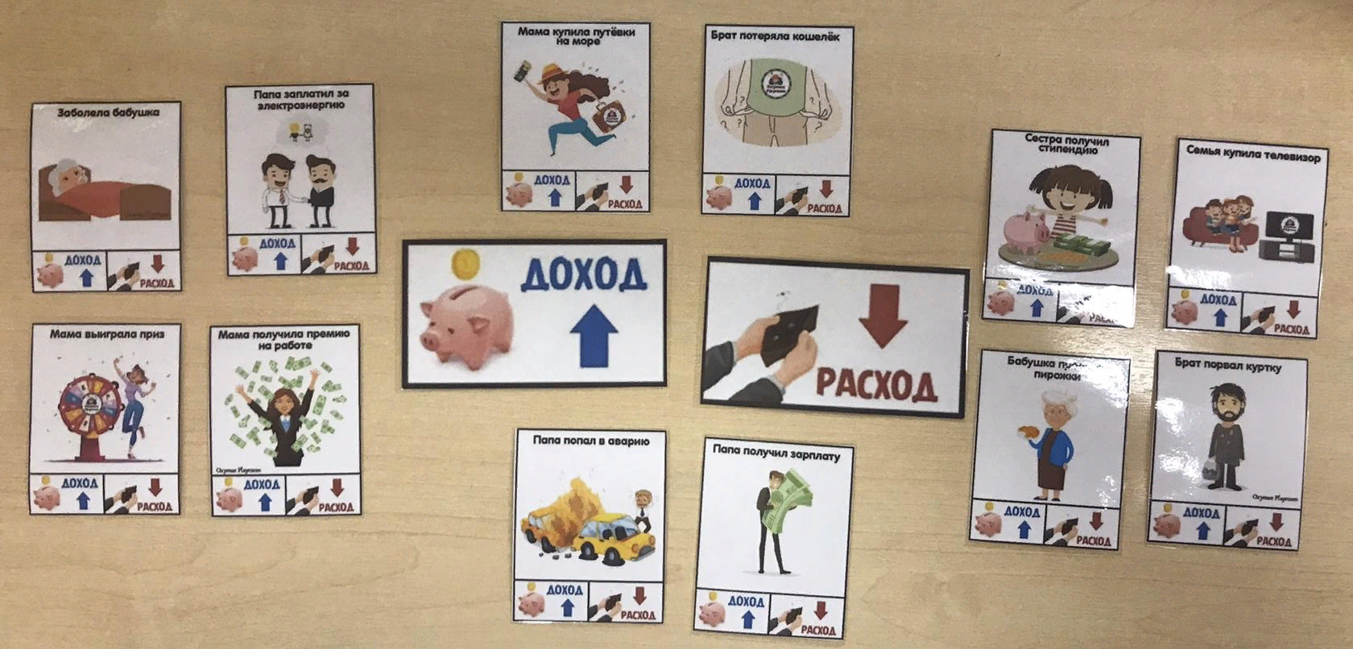
«Доходы- расходы»
Цель :
закрепление в речи дошкольников понятий доход, расход, семейный бюджет, распределение карточек на тематические группы.
Правила игры:
На картинке изображена ситуация, ребенок рассказывает, что изображено и определяет привела эта ситуация к «доходу» или «расходу».

Slide 6
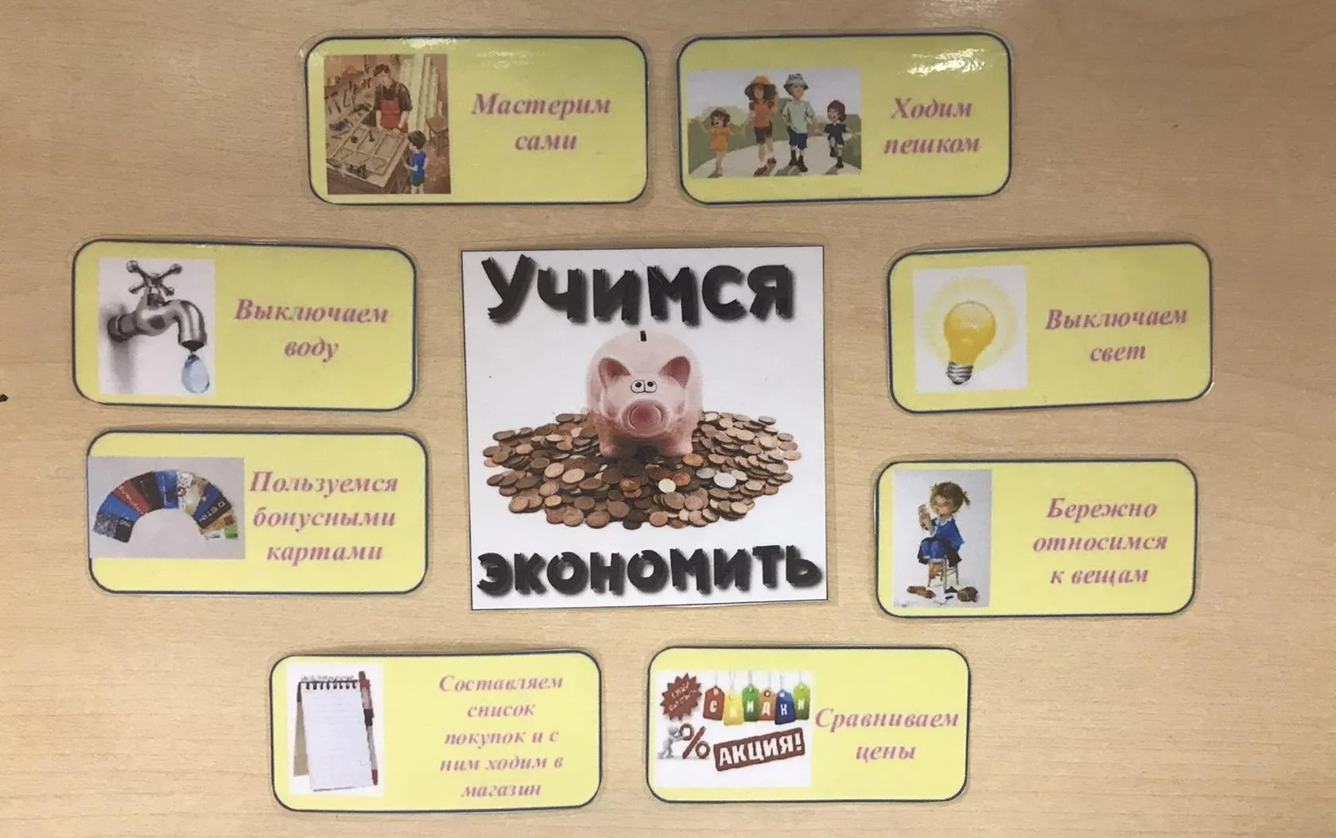
«УЧИМСЯ ЭКОНОМИТЬ»
Цель игры: сформировать у детей представления о том, как экономить деньги, и как их накопить.
Правила игры: Игрок берет любую карточку, называет, что на ней изображено, и как это экономит семейный бюджет. Например, карточка «Бережно относимся к вещам» способствует тому, что бережное использование личного имущества, уберегает его от ненужного ремонта и покупки нового.

Slide 7
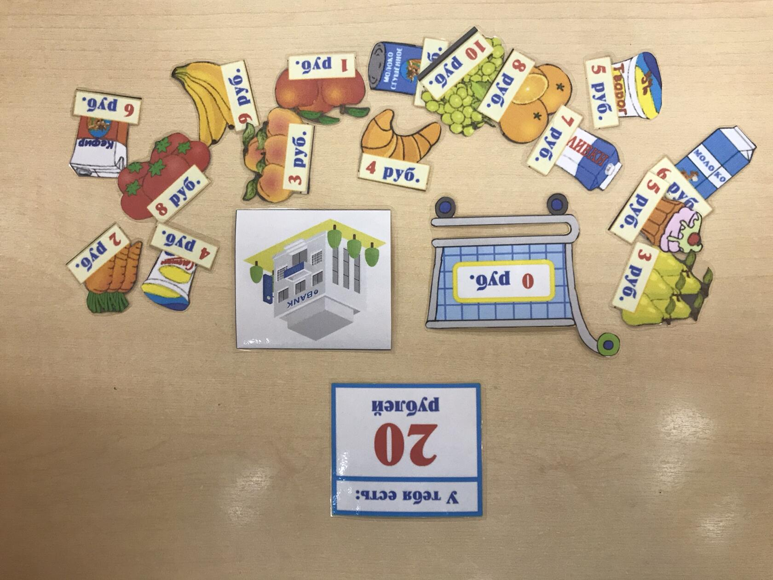
«Магазин»
Цель: закрепление у детей старшего дошкольного возраста представления о товарах и их стоимости.
Правила игры:
Дети выбирают игровые роли. После распределения ролей продавец готовит магазин, покупатели берут по 20 руб в кошельках. Покупатели в соответствии с суммой в своем кошельке покупают у продавца продукты. Продавец считает сумму покупки и при необходимости дает сдачу покупателям. Остаток денег положить в банк,чем больше денег осталось в банке,тем лучше.
При окончании игры игроки могут сделать вывод, кто справился с ролью, считал правильно, могут поменяться ролями.

Slide 8
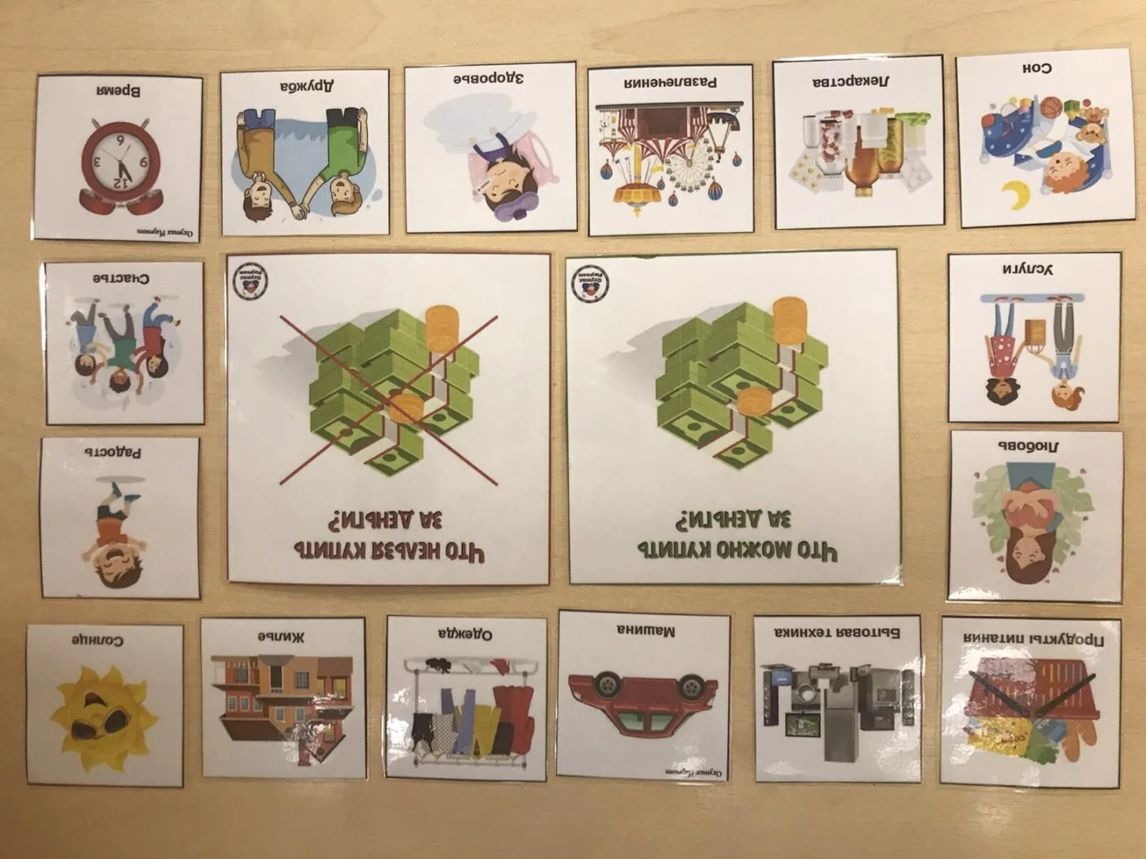
«Что можно купить за деньги и что нельзя»
Цель: дать представления детям о том, что не всё в мире можно купить и продать.
Правила игры: играть могут двое детей (большее количество детей при большем количестве карточек). Выигрывает тот, кто правильно и быстрее закроет свои карты.
Ход игры: ребёнку предлагаются две большие карточки с изображением монет и зачеркнутых монет (или по одной карте каждому ребенку). Необходимо заполнить большие карты, маленькими карточками (что можно купить, а что нельзя), объясняя свой выбор.

Slide 9

Спасибо за внимание

